Slide 1


UBND QUẬN LONG BIÊN
TRƯỜNG MN HOA MỘC LAN
LĨNH VỰC PHÁT TRIỂN THẨM MỸ
HOẠT ĐỘNG GIÁO DỤC ÂM NHẠC
Đề tài: - Vận động theo nhạc: “Bạn ơi có biết”
    - Nghe hát: “Anh phi công ơi”
    - Trò chơi: Vũ điệu hóa đá
    - Nghe hát đoán tên bạn
Lứa tuổi: Mẫu giáo Lớn (5-6 tuổi)
Thời gian: 25-30 phút
Giáo viên: Nguyễn Thị Ngọc Lan
Năm học: 2023-2024

Slide 2
I. Mục đích – yêu cầu:
1. Kiến thức
- Trẻ biết tên bài hát và tên tác giả các bài hát: " Bạn ơi có biết", nhạc và lời : Hoàng Văn Yến ; “Anh phi công ơi”
- Thông qua bài hát, trẻ biết được nơi hoạt động của một số phương tiện giao thông.
- Trẻ biết vận động theo lời ca.
- Trẻ hứng thú tham gia các trò chơi âm nhạc.
2. Kỹ năng:
- Trẻ thuộc lời bài hát, hát đúng giai điệu của bài hát: " Bạn ơi có biết".
- Trẻ chơi thành thạo trò chơi, qua đó phát triển thính giác cho trẻ.
3. Thái độ:
- Trẻ biết ích lợi của các phương tiện giao thông.
II. Chuẩn bị:
- Hình ảnh có các PTGT như: ô tô, xe máy, tàu, thuyền, máy bay và nơi hoạt động của chúng.
- Máy tính, bài giảng điện tử.

Slide 3

Trò chơi: Vũ điệu hóa đá

Slide 8
PC

Slide 9
PCL

Slide 10
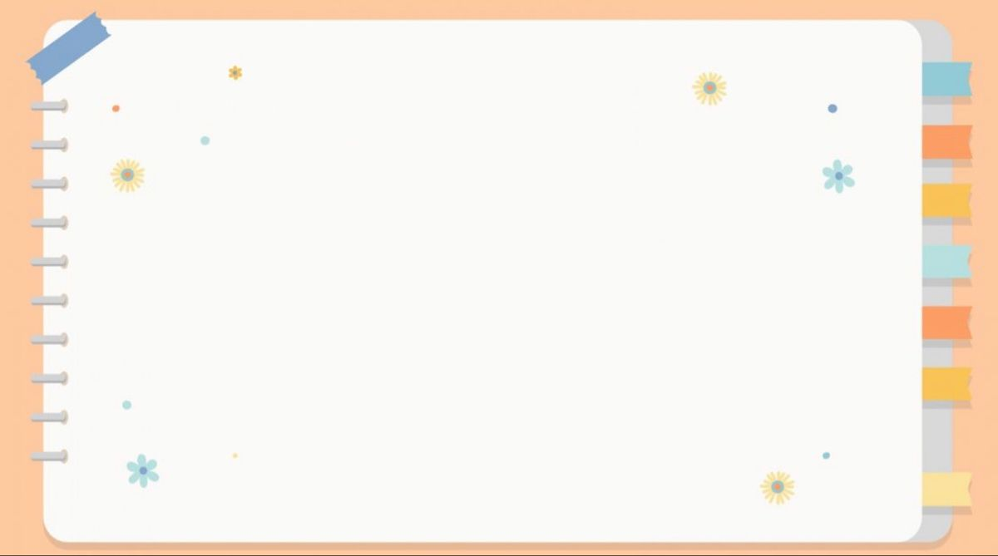
Trò chơi: Nghe hát đoán tên bạn hát

Slide 11

CHÚC CÁC CÔ LUÔN XINH ĐẸP, MẠNH KHỎE VÀ HẠNH PHÚC

